Slide 1
Legemiddelmangel på norske apotek
Befolkningsundersøkelse gjennomført av Norstat for Forbrukerrådet
Desember 2021

Slide 2
Bakgrunn og formål
I 2018 ble det rapportert inn mangel på 684 medisiner, mens det pr. 11. september 2019 var rapportert inn mangel på 906 medisiner på norske apotek.
Det ble derfor gjennomført en undersøkelse i 2019 med formål å innhente erfaringer fra apotekkunder som selv har opplevd legemiddelmangel.
Hensikten med å gjenta undersøkelsen i 2021 er å se hvordan utfordringene med legemiddelmangel har utviklet seg generelt og under Covid-19 spesielt.

Slide 3
Utvalg og metode
Målgruppe og utvalg
Målgruppen er personer som har opplevd legemiddelmangel.
Respondentene ble rekruttert via landsrepresentative web-omnibusser i Norstats respondentpanel. Panelet utgjør et landsrepresentativt utvalg av internettbefolkningen 18 år+, og består av cirka 81 000 nordmenn som har tilgang til internett. Medlemmene i panelet er primært rekruttert via landsrepresentative telefonundersøkelser. Utvalget blir trukket tilfeldig og proporsjonalt i forhold til den enkelte landsdels befolkningstall og kvoteres på kjønn og fylke.
I den innledende runden besvarte respondentene spørsmål med formål å rekruttere personer som hadde opplevd legemiddelmangel. Av 2037 respondenter oppfylte 373 dette kriteriet. Disse 373 fikk tilsendt en undersøkelse med ytterligere spørsmål omkring legemiddelmangel. 221 respondenter besvarte undersøkelsen.
Resultatene er ikke vektet.
Metode og tidsperiode feltarbeid
Datainnsamlingen ble gjennomført som web-intervju i desember 2021. Tilsvarende undersøkelse ble også gjennomført i desember 2019.
Antall intervju
221 intervju med personer som har opplevd legemiddelmangel.
Feilmarginer
Mellom ± 3,1 og ± 7,1 prosentpoeng ved 200 intervju.
Feilmarginene for tall i undergrupper er større.

Slide 4
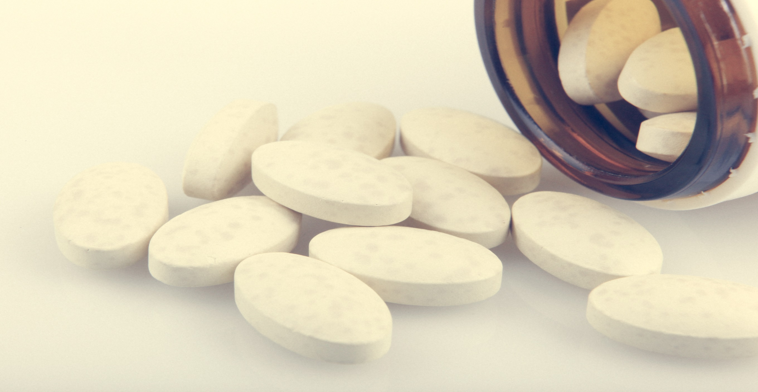
Hovedfunn

Slide 5
Hovedfunn
9 av 10 kjøper medisin på norsk apotek, i nettbutikk eller fysisk butikk. Blant disse har 42 prosent i løpet av de to siste årene opplevd å ikke få tak i medisin til seg selv eller andre da de ønsket det.
Halvparten (49 prosent) som handler medisiner på apotek har opplevd legemiddelmangel. 57 prosent har opplevd at medisinen var midlertidig utsolgt, og 10 prosent fikk ikke tak i medisin fordi den hadde gått ut av produksjon.
44 prosent av de som har opplevd legemiddelmangel kjøper medisin til seg selv på apotek månedlig. Kjøpshyppigheten er lavere i 2021 enn den var i 2019.
Legemiddelmangelen knytter seg i svært stor grad til reseptpliktig medisin, som 91 prosent oppgir at de har opplevd mangel på.
4 av 10 fikk tak i medisin fra et annet apotek sist de opplevde legemiddelmangel, og like mange fikk en annen medisin som skulle ha samme virkning.
1 av 3 som fikk erstatningsmedisin var fornøyd med denne, mens 20 prosent var misfornøyd.
7 av 10 oppgir at de har ventet en uke eller lenger før den aktuelle medisinen de skulle ha ble tilgjengelig igjen.
4 av 10 har vært engstelig for egen helse på grunn av legemiddelmangel.
1 av 4 angir konkrete helseproblemer som de mener kan relateres til legemiddelmangel.
7 av 10 tror de vil oppleve legemiddelmangel igjen.

Slide 6
4 av 10 har opplevd å ikke få tak i medisin til seg selv eller andre
N 2021: 2037 intervju N 2021: 1826 intervju (kjøper medisin på apotek)

Slide 7
Halvparten av de som handler medisiner har opplevd legemiddelmangel
Halvparten (49 prosent) som handler medisiner på apotek har opplevd legemiddelmangel. 57 prosent har opplevd at medisinen var midlertidig utsolgt, og 10 prosent fikk ikke tak i medisin fordi den hadde gått ut av produksjon. Det var mulig å angi flere årsaker.
N 2021: 768 intervju (har opplevd å ikke få tak i medisin på apotek)
Notes:
De øvrige testene er det svært få respondenter som har erfaring med, og resultatene danner ikke et tilstrekkelig grunnlag for analyser.

Slide 8
Lavere kjøpshyppighet i 2021 – færre handler medisin månedlig eller oftere
N 2021: 221 intervju (har opplevd legemiddelmangel)

Slide 9
9 av 10 oppgir å ha opplevd mangel på reseptpliktig medisin
Legemiddelmangelen knytter seg i svært stor grad til reseptpliktig medisin, som 91 prosent oppgir at de har opplevd mangel på. Kun 5 prosent gjelder utelukkende ikke-reseptpliktig medisin.
N 2021: 221 intervju (har opplevd legemiddelmangel)
Notes:
Barn = person under 18 år i husstanden.
0 % angir at resultatet ligger på under 0,5%.

Slide 10
Folk har manglet medisin for en lang rekke sykdommer og tilstander
N 2021: 139 intervju (har opplevd legemiddelmangel)

Slide 11
De fleste får erstatningsmedisin eller medisin fra annet apotek
N 2021: 221 intervju (har opplevd legemiddelmangel)
Notes:
De øvrige testene er det svært få respondenter som har erfaring med, og resultatene danner ikke et tilstrekkelig grunnlag for analyser.

Slide 12
Kun 1 av 3 var fornøyd med erstatningsmedisinen de fikk
Yngre er generelt mindre fornøyde med erstatningsmedisin enn eldre.
N 2021: 100 intervju (har opplevd legemiddelmangel, og fikk samme medisin med annen dosering, eller fikk annen medisin som skulle ha samme virkning)
Notes:
De øvrige testene er det svært få respondenter som har erfaring med, og resultatene danner ikke et tilstrekkelig grunnlag for analyser.

Slide 13
7 av 10 har måttet vente over en uke på at medisinen ble tilgjengelig igjen
70 prosent oppgir at de har ventet en uke eller lenger før den aktuelle medisinen de skulle ha ble tilgjengelig igjen.
34 prosent har ventet på medisinen lenger enn en måned, og 19 prosent har måttet vente i over 2 måneder.
N 2021: 221 intervju (har opplevd legemiddelmangel)
Notes:
De øvrige testene er det svært få respondenter som har erfaring med, og resultatene danner ikke et tilstrekkelig grunnlag for analyser.

Slide 14
4 av 10 har vært engstelig for egen helse på grunn av legemiddelmangel
38 prosent av de som har opplevd legemiddelmangel har vært engstelig for egen helse på grunn av dette. Majoriteten av de som har opplevd engstelse har vært «litt» engstelig, men en andel på 9 prosent svarer at legemiddelmangel har gjort dem «svært» eller «ganske» engstelig.
Flere personer over 45 år oppgir å være svært eller ganske engstelige.
N 2021: 221 intervju (har opplevd legemiddelmangel)
Notes:
De øvrige testene er det svært få respondenter som har erfaring med, og resultatene danner ikke et tilstrekkelig grunnlag for analyser.

Slide 15
1 av 10 har opplevd mangel på livskritiske medisiner
I aldersgruppen 45-59 år har så mange som 15% opplevd mangel på livskritisk medisin.
N 2021: 221 intervju (har opplevd legemiddelmangel)
Notes:
De øvrige testene er det svært få respondenter som har erfaring med, og resultatene danner ikke et tilstrekkelig grunnlag for analyser.

Slide 16
1 av 4 har opplevd helseproblemer knyttet til legemiddelmangel
25 prosent angir konkrete helseproblemer som de mener kan relateres til legemiddelmangel. Det var mulig å angi flere svar.
7 av 10 har ikke opplevd konkrete helseproblemer som følge av legemiddelmangel.
N 2021: 221 intervju (har opplevd legemiddelmangel)
Notes:
De øvrige testene er det svært få respondenter som har erfaring med, og resultatene danner ikke et tilstrekkelig grunnlag for analyser.

Slide 17
7 av 10 forventer å oppleve legemiddelmangel igjen
N 2021: 221 intervju (har opplevd legemiddelmangel)

Slide 18
4 av 10 har brukt nettside for å finne sin medisin
Spørsmål om nettside er for første gang med i 2021.
Blant kvinner er andelen som har brukt nettside 47%, mot 25% blant menn.
N 2021: 221 intervju (har opplevd legemiddelmangel)

Slide 19
Historier fra forbrukere
Har psoriasis. Måtte vente i 5 mnd for å få salve. Skapar mykje kløe, dårleg søvn og dårlegare livskvalitet. Har òg opplevd mangel på insulin. Eg toler ikkje konserveringsmiddel som er i dei fleste insulin. Dette skapar stress, som igjen er den verste fienden for min diabetes
Manglet medisin til å bekjempe angst. Ble en trassig tid inntil medisinen ble tilgjengelig i igjen.
Jeg synes at det skal være nok viktige medisiner som jeg trenger for å overleve. Uten at jeg må vente i mange uker for å få den på apoteket.
Mangel på medisiner skaper stress og uønskede situasjoner, unødvendige reiser til andre kommuner og byer for å få i medisiner jeg er avhengig av. Ikke miljøvennlig
Jeg har diabetes og står på medisin som regulerer blodsukkeret. Da denne medisinen ikke var å få tak i kunne jeg risikere å måtte starte på noe annet og ting tar tid både med virkning og evt bivirkninger. Vi har og høyere risiko for alvorlig sykdom, derfor viktig at vi utsettes for dette.
Gjelder epipenn til min sønn ifm peanøttallergi. Disse pennene med adrenalin har kort holdbarhet og en får ikke ut så mange på en resept
Jeg har fått positivt utslag på HPV-test etter at jeg skulle ha tatt vaksinen som ikke er å oppdrive på apoteket!
Merkelig at en produsent utfaser en dose av en medisin, feks ikke mulig lenger få ta 40 mg av en medisin, kun 80 mg., som da må deles i 2. Etter å ha gått på samme med. i mange år var det potensiell fare for overdose i overgangen til å huske å dele. Opplever ellers at apotek strekker seg langt for å hjelpe, men enkelte ganger har både lege og apotek vært opprådd når det har vært legemiddelmangel, feks en periode der lege ringte mange apotek før hun fant noen som hadde noe så viktig som betablokkere til pasient.
Erstatningmedisinen jeg fikk for astma fungerte ikke like godt som originalen, og jeg ble gradvis dårligere over en perioden på ca et halvt år. Da astmaen etterhvert medførte store pusteproblemer, skrev legen ut en resept hvor det sto at jeg kun skulle ha originalmedisinen. Denne var utsolgt de ved fleste apotekene i byen, men jeg fikk tak i litt ved et apotek. Siden sjekker jeg opp hvor jeg kan få tak i riktig medisin, og handle det jeg får lov å hente ut pr gang, dvs forbruk for ca 6 uker av gangen.

